Slide 1
Проект “ Катастрофи, пов'язані із водними ресурсами “
Підготувала
Учениця 22 групи

Slide 2
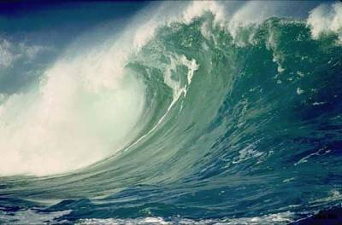
Катастрофа — це великомасштабна аварія, яка призводить до важких наслідків для людини, тваринного й рослинного світу, змінюючи умови середовища існування. Види водних катастроф:
Повені. За даними ЮНЕСКО, від повеней у ХХ ст. загинуло 9 млн. осіб.
Паводки.
Цунамі.
Мегацунамі.
Селі.

Slide 3
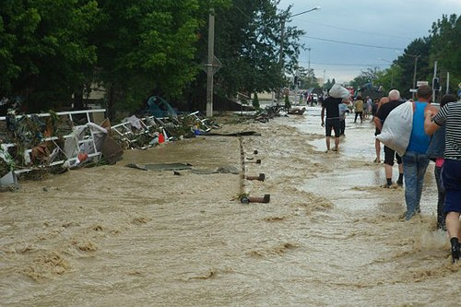
Повінь
Це значне затоплення місцевості внаслідок підйому рівня води в річці, озері, водосховищі, спричинене зливами, весняним таненням снігу, вітровим нагоном води, руйнуванням дамб, гребель тощо.
Класифікують на низькі(малі), високі, видатні та катастрофічні.
повінь на Кубані

Slide 4
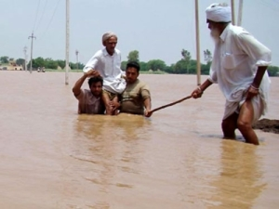
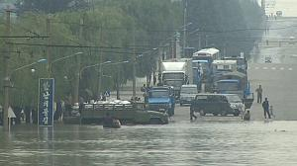
Паводок
Це значне підвищення водності річки в межах річного циклу, що виникає нерегулярно, утворюється під час дощів чи відлиги. На відміну від повеней виникають нерегулярно. Значний паводок може викликати повінь.
Півначна Корея, Анджау

Slide 5
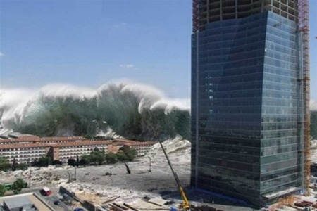
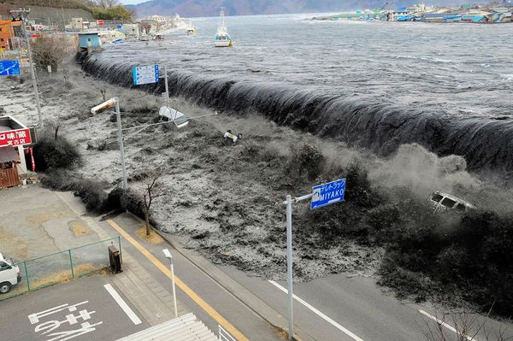
Цунамі
Це хвилі, довжиною більше 500 метрів, які утворюються в морі чи океані зазвичай внаслідок землетрусів. На глибокій воді цунамі поширюється зі швидкістю кількасот метрів на годину.
Головна відмінність цунамі від інших видів хвиль на воді полягає в тому, що рухається вся товща води, а не лише триповерховий шар.
Цунамі, Японія.

Slide 6
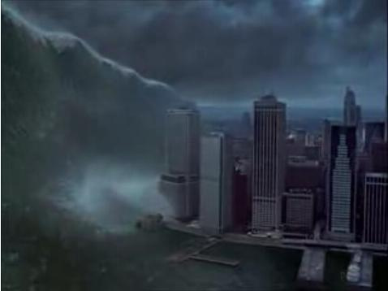
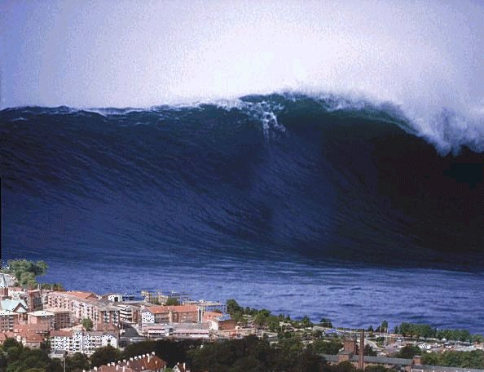
Мегацунамі
Це надпотужна хвиля цунамі,яка загрожує великим проникненням углиб суші. Може бути викликана космічною катастрофою (наприклад, зіткненням Землі з астероїдом) або земними причинами —землетрусами, зсувами грунту, обвалами).

Slide 7
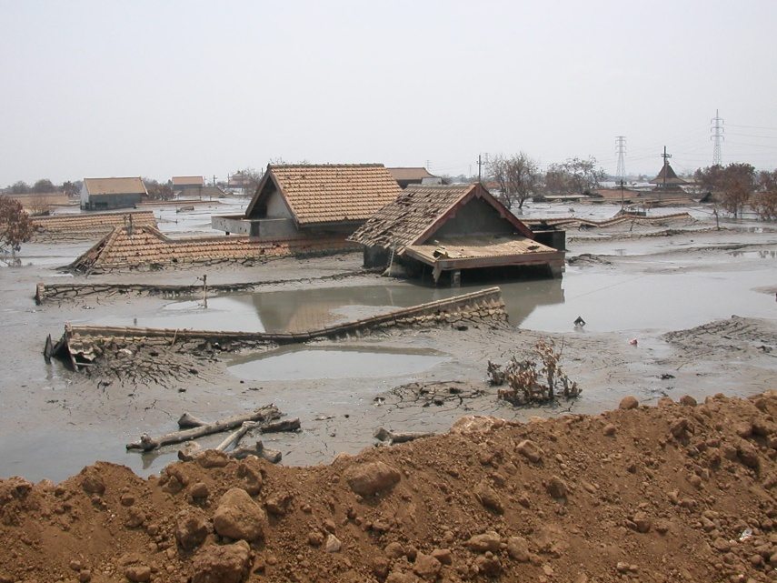
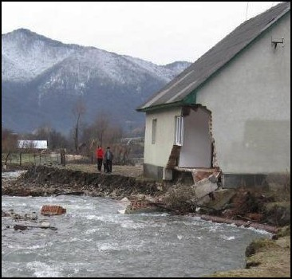
Сель
Це раптовий короткочасний бурхливий паводок на гірських річках, потічках, ущелинах з величезною кількістю наносів, що надає йому характер бруднокамінного потоку.
За ґранулометричним складом уламкового матеріалу розрізняють грязьові, жорствові, галькові, валунні.

